Slide 2
শ্রেণি: ৪র্থ_বিষয়: প্রাথমিক গণিত_অধ্যায়: ০২ - যোগ ও বিয়োগ_পাঠ: ১৬_পাঠ শিরোনাম: অনূর্ধ্ব ছয় অংকবিশিষ্ট সর্বোচ্চ পাঁচটি সংখ্যার যোগ

Slide 3
• ২.৩.১ অনূর্ধ্ব ছয় অঙ্কবিশিষ্ট সর্বোচ্চ পাঁচটি সংখ্যার যোগ করতে পারবে।

Slide 4
বাস্তব পর্যায়

Slide 5
আজকের পাঠ
শ্রেণি: ৪র্থ_বিষয়: প্রাথমিক গণিত_অধ্যায়: ০২ - যোগ ও বিয়োগ_পাঠ: ১৬_পাঠ শিরোনাম: অনূর্ধ্ব ছয় অংকবিশিষ্ট সর্বোচ্চ পাঁচটি সংখ্যার যোগ

Slide 6


একটি শহরে ৪৬৩৮৯ জন নারী, ৪৬৯৬৬ জন পুরুষ ও ৮৬৭৬২ জন শিশু বাস করেন। ঐ শহরে সর্বমোট জনসংখ্যা কত?
এখানে আমাদের শহরের সর্বমোট জনসংখ্যা বের করতে হবে।
গণিতিক বাক্য:
সংখ্যাগুলোকে উপর-নিচে বসিয়ে যোগ করা যাক।

Slide 7
একটি শহরে ৪৮৯৩৬ জন নারী, ৪৯৮৭৭ জন পুরুষ ও ৮৩৭২ জন শিশু বাস করেন। ঐ শহরে সর্বমোট জনসংখ্যা কত?
উপর নিচ যোগ করি-,
১
০
১
৮
২
১
১
৫
২
৭
ল
অ
হা
শ
দ
এ
এককের স্থানঃ ৬ + ৭ + ২ = ১৫
৪
৮
৯
৩
৬
দশকের স্থানঃ ৩ + ৭ + ৭ +১=১৮
৪
৯
৮
৭
৭
শতকের স্থানঃ ৯ + ৮ + ৩+১=২১
৮
৩
৭
২
হাজারের স্থানঃ ৮ + ৯ + ৮+২=২৭
অযুতের স্থানঃ ৪ + ৪ + ২= ১০
১
০
৭
১
৮
৫
নির্নেয় ঐ শহরে সর্বমোট জনসংখ্যা ১০৭১৮৫ জন

Slide 8
৭। যোগ করিঃ-
উপর নিচ যোগ করি-,
২
৯
২
১
১
৬
৬
২
১
ল
অ
হা
শ
দ
এ
এককের স্থানঃ ৬ + ৯ + ১ = ১৬
২
৩
৬
৬
১
দশকের স্থানঃ ৬ + ৮ + ৪ +১=১৯
৫
৮
৮
৯
শতকের স্থানঃ ৭ + ৮ + ৬ + ১=২২
৩
২
৭
৪
৬
হাজারের স্থানঃ ২ + ৫ + ৩ + ২=১২
অযুতের স্থানঃ ৩ + ২ + ১ = ৬
৬
২
২
৯
৬
নির্নেয় যোগফল= ৬২২৯৬

Slide 9
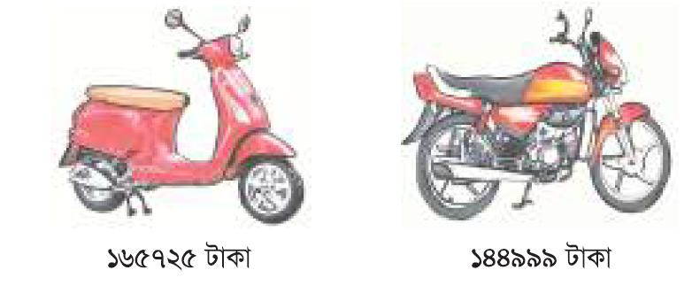
দুইটি মোটরসাইকেলের দাম কত?
যেহেতু আমরা মোট দাম জানতে চাচ্ছি, তাই হিসাবের প্রক্রিয়াটি হবে যোগ।
গণিতিক বাক্য: ১৬৫৭২৫ +১৪৪৯৯৯=
যোগের প্রক্রিয়া মূলত একই, তবে হাতে রাখা সংখ্যাটি লক্ষ রাখতে হবে।

Slide 10
দুইটি মোটরসাইকেলের দাম কত?
উপর নিচ যোগ করি-,
এককের স্থানঃ ৯ + ৫ = ১৪
১
৭
২
৩
১
১
১
৪
১
০
১
দশকের স্থানঃ ৯ + ২ + ১=১২
ল
অ
হা
শ
দ
এ
শতকের স্থানঃ ৯ + ৭ + ১=১৭
১
৬
৫
৭
২
৫
হাজারের স্থানঃ ৫ + ৪ + ১=১০
১
৪
৪
৯
৯
৯
অযুতের স্থানঃ ৬ + ৪ + ১ = ১১
অযুতের স্থানঃ ১ + ১ + ১ = ৩
৩
১
০
৭
২
৪
নির্নেয় দুইটি মোটরসাইকেলের দাম = ৩১০৭২৪

Slide 11
2। উপর নিচ যোগ করিঃ-
১
৩
৯
২
১
১
১
১
৬
০
৩
৩
এককের স্থানঃ ৯ + ৪ + ৩ + ০ = ১৬
নি
ল
অ
হা
শ
দ
এ
দশকের স্থানঃ ২ + ২ + ৫ + ২+ ১=১২
৫
৭
৯
৩
২
০
শতকের স্থানঃ ৩ + ৯ + ৩+ ৩+ ১=১৯
হাজারের স্থানঃ ৭ + ৮ + ৮ + ৯ + ১=৩৩
৯
৮
৩
৫
৩
অযুতের স্থানঃ ৬ + ৫ + ৯ + ৭ + ৩ = ৩০
২
৫
৮
৯
২
৪
অযুতের স্থানঃ ১ + ২ + ৫ + ৩ = ১১
১
৬
৭
৩
২
৯
নির্নেয় যোগফল= ১১০৩৯২৬
১
১
০
৩
৯
২
৬

Slide 12






ক) যোগ করলে কি পাওয়া যায়?
i) ভাগফল
ii) গুনফল
iii) বিয়োগফল
iv) যোগফল

Slide 13
(খ) যোগকরার জন্য প্রথমে কোন স্থান থেকে শুরু করতে হবে?
i) হাজার
ii) একক
iii) দশক
iv) শ্তক

Slide 14
(গ) ৯+≥+৪ = ১৫ খালি ঘরের অঙ্ক টি কত?
i) ০
ii) ৯
iii) ৭
iv) ৩

Slide 15
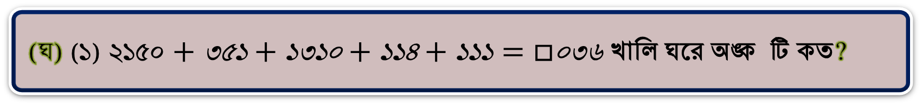
(ঘ) (১) $\text{২১৫০}+\text{৩৫}\text{১}+\text{১৩১০}+\text{১১৪}+\text{১১১}=□\text{০৩৬}$ খালি ঘরে অঙ্ক টি কত?
১
৩
৪
৭

Slide 16
(ঙ) ৪১৬৩+১৪২৬+১৪০৩+২৩০+১৬০২৫=
i) ২৩২৪৯
ii) ২৩২৪২
iii) ২৩২৪৫
iv) ২৩২৪৭

Slide 17
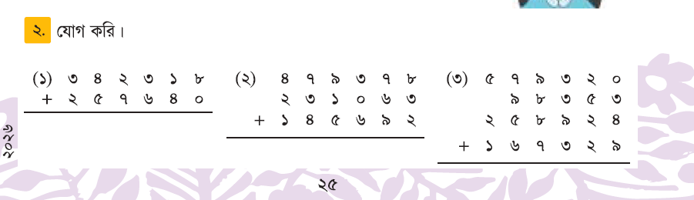
যোগ করে দেখাও ১ ও ২

Slide 19
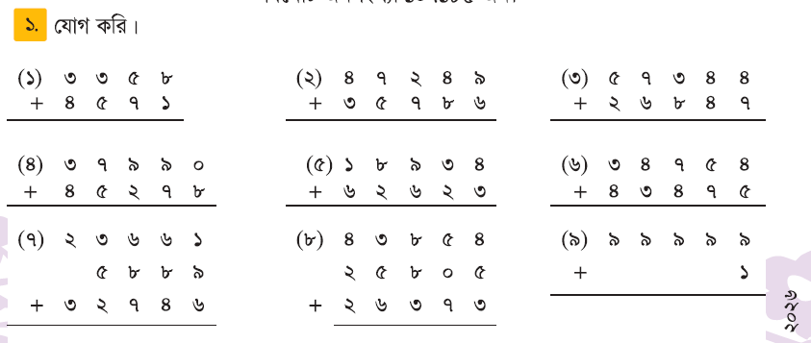
বাকি গুলো বাড়ি থেকে করে নিয়ে আসবে

